Slide 1
Додавання та віднімання двоцифрових чисел з переходом через розряд. Коло. Круг. Задачі на знаходження невідомого компонента та різницеве порівняння.
№ 55‒64

Slide 2
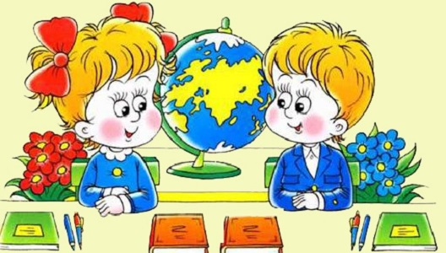
Любі діти, підніміться,
Один одному всміхніться.
Успіхів всім побажайте
І тихенько зачекайте.

Slide 3

Тренінг
«Умій володіти своїм настроєм»
Щоб наша зустріч була приємною, упіймайте посмішку сонечка і прикрасьте нею своє обличчя. Подаруйте свою посмішку одне одному.

Slide 4
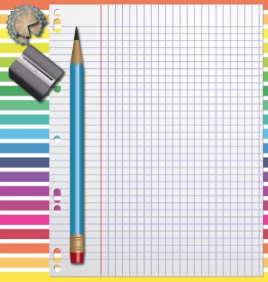

Математичний диктант

Slide 5
*На скільки потрібно збільшити число 32, щоб дістати 75?
*Запишіть число, в якому 4 десятки і 8 одиниць. Зменшіть його на 2 десятки.
*Зменшуване — 2 десятки, від’ємник — 7 одиниць. Знайдіть різницю.
*Перший доданок 23, другий — 34. Знайдіть суму.
*Знайдіть різницю чисел 57 і 35.
*Збільшіть 17 на 3.

Slide 6

Самоперевірка:
75‒32= 43; 48‒20= 28; 20‒7 = 13; 57‒35=22;
23+34=57; 17+3 = 20.

Slide 7
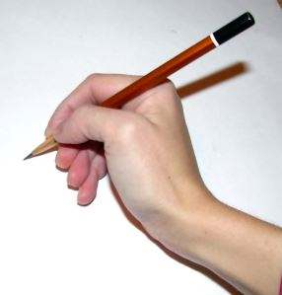
Хвилинка каліграфії

Slide 8
Установіть закономірність і запишіть замість крапок чотири наступних числа.
2; 4; 6; 8; 10; 12; 14; ...

Slide 9

Гра «Знаки загубилися»
(робота в парах)
Поставте відповідний знак >, <, =.

Slide 10


56 – 43 □ 19
72 + 12 □ 100
90 – 55 □ 50
37 + 18 □ 55
86 – 31 □ 27
63 + 12 □ 77

Slide 11

Правило віднімання двоцифрових чисел з переходом через десяток.
1. Розклади числа на розрядні доданки.
2. До десятків додай десятки.
3. До одиниць додай одиниці.
4. Отримані результати додай.

Slide 12

Самостійна робота з підручником
С.12 №57

Slide 13
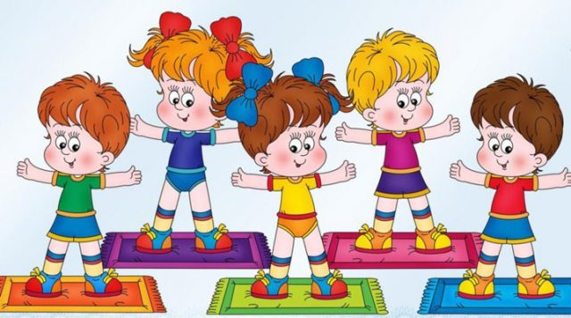
Фізкультхвилинка https://www.youtube.com/watch?v=8HvWHkDLDqM

Slide 14
Робота з геометричним матеріалом
? | ?

Slide 15
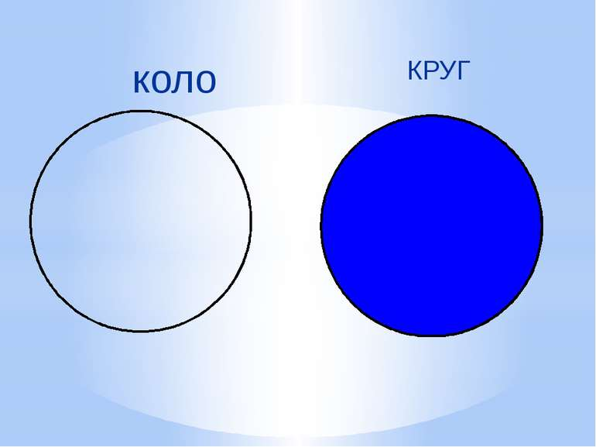
Відповідь

Slide 16
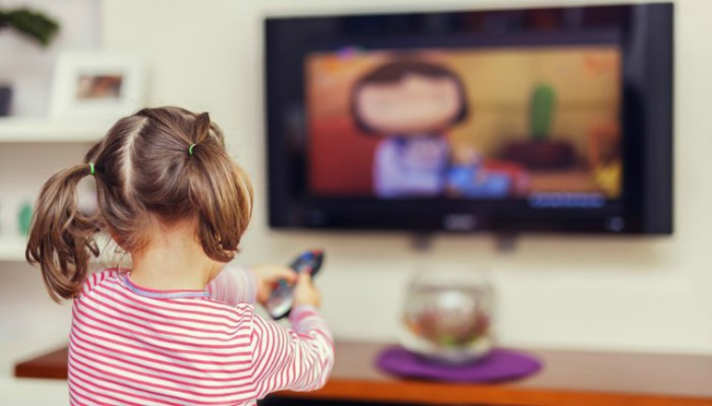
Хвилинка відпочинку

Slide 17
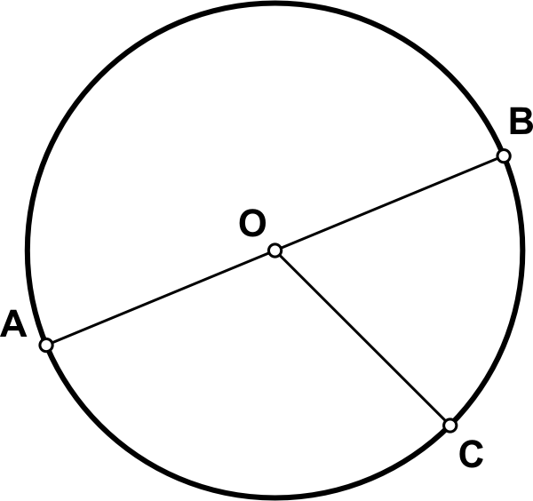
Робота над проблемним питанням

Slide 18
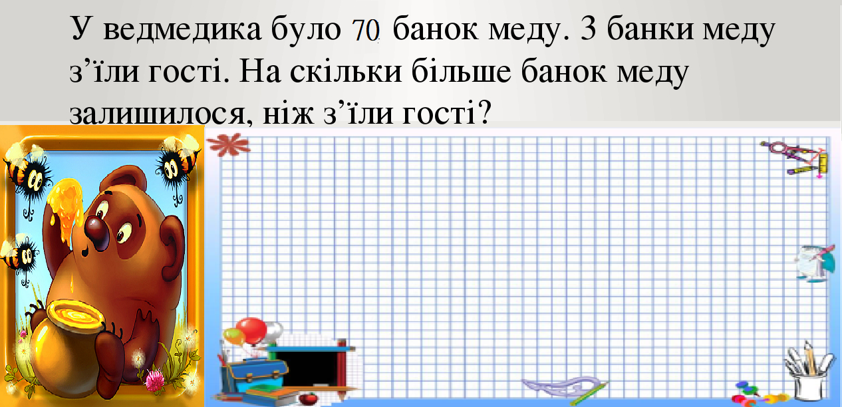
Самостійна робота

Slide 19
Таблиці множення числа
4 і ділення на 4.
Складання рівнянь за текстом. №172‒181

Slide 20

Організаційний момент
Привітання

Slide 21

Перевірка домашнього завдання
Аналіз виконаної роботи та взаємоперевірка зошитів.

Slide 22
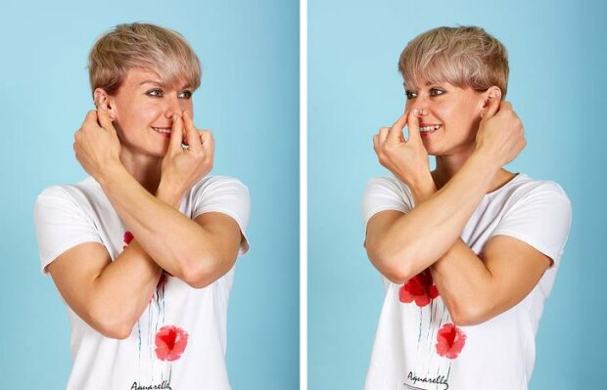
Елементи кінезіології
Вправа «Вухо – ніс»

Slide 23

Вправа «Мозковий штурм»

Slide 24
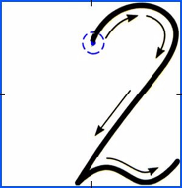
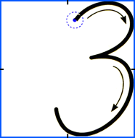
Хвилинка каліграфії

Slide 25

Усна лічба

Slide 26

Проблемне питання
А чого ще у світі є по 4?
Довкола нас?
Чи є чогось 4 на парті?
А у природі?

Slide 27
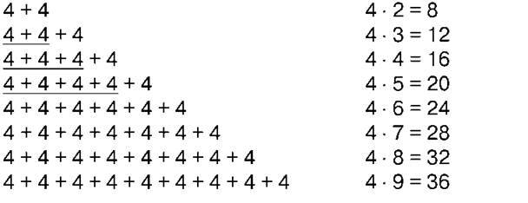
Складання таблиці множення на 4

Slide 28

Склади задачу за умовою!
Було – ? кг
Забрали – 7 кошиків по 4 кг
Залишилося – 25 кг

Slide 29
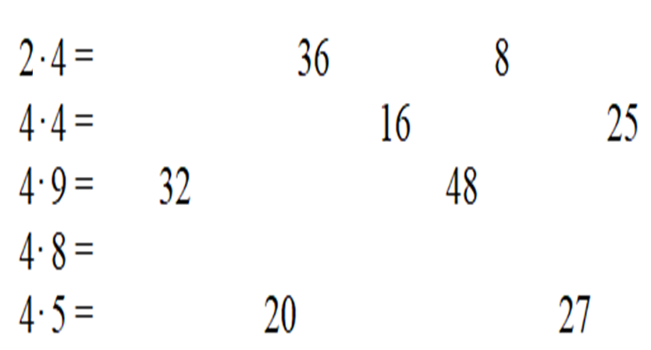
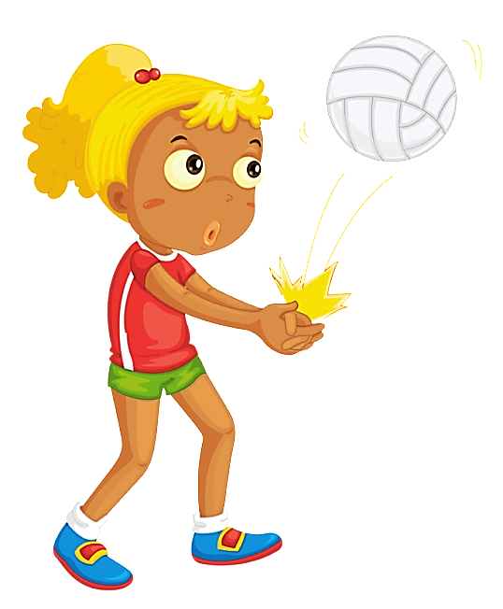
Гра «Знайди правильну відповідь»

Slide 30


Slide 31
Робота з підручником, с. 30 №177 – робота з нерівностями, усно.
С. 30 №179 – робота з геометричним матеріалом.
С. 30 №180 – завдання з логічним навантаженням (за бажанням).

Slide 32
Гра «Так чи ні?»
* 4 помножити на 4 дорівнює 20?
* У квадрата всі сторони рівні?
* 4 поділити на 2 буде 2?
* У числі 57 – 7десятків?
* Число 83 має «сусідів» 82 і 84?
* 16 поділити на 4 буде 4?
* Щоб утворити прямий кут, треба аркуш згорнути і скласти навпіл?
* Трикутник має 3 кути і 2 вершини?
* 4 помножити на 8 дорівнює 30?

Slide 33

Самооцінювання
Оцініть себе. Як працювали на уроці?
Що було легко, важко, цікаво?
Що було нового?
Над чим ще треба попрацювати?

Slide 34
Таблиці множення числа 5 і ділення на 5. Складання і розв’язування задач, що містять збільшення
(зменшення) числа в кілька разів. №182‒192

Slide 35
Чи всі готові до уроку? Перевірте своє робоче місце, зробіть глибокий подих ‒ ми розпочинаємо.

Slide 36

Перевірка домашнього завдання
Аналіз виконаної роботи та взаємоперевірка зошитів.

Slide 37
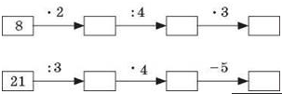
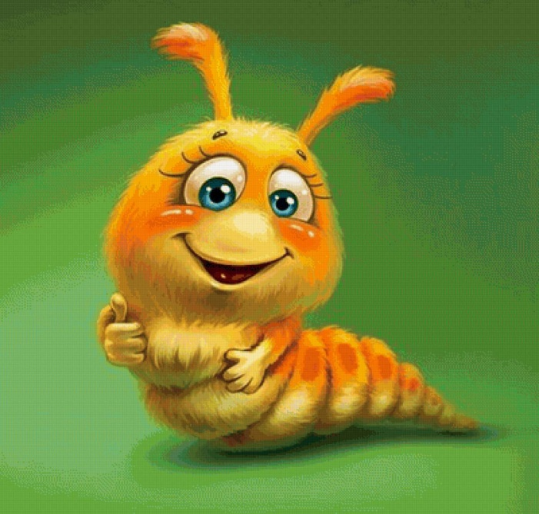
Гра «Ланцюжок»

Slide 38
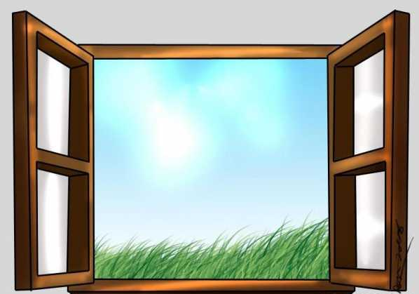

Гра «Віконечко»
Уставте такі числа, щоб рівності стали істинними.

Slide 39

Хвилинка каліграфії
Продовжте ряд чисел до 50.
5; 10; 15; ...

Slide 40

Вправа «Мозковий штурм»
● Як називаються числа при множенні?
● Як збільшити число у кілька разів?
● Як зменшити число у кілька разів?
● Що ми отримаємо при множенні на 1?
● Як знайти невідомий множник?
● Як знайти невідоме ділене?
● Як знайти невідомий дільник?

Slide 41
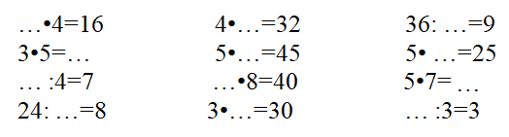

Гра «Заховане число»

Slide 42

Робота з підручником
С. 31 №185 (1 ‒ усно)
С. 31 №185 (2 – усно,
3 – письмово)

Slide 43


Фізкультхвилинка для очей
Оченята роблять вправи
Вліво, вправо, вліво, вправо.
Потім вгору, потім вниз
Оченятами дивись.

Slide 44
Релаксація
Повільно поведіть очима зліва направо та справа наліво (3 рази).
Повільно переведіть погляд угору – униз, потім навпаки.
Уявіть велосипедне колесо, позначте на ньому певну точку і слідкуйте за обертанням цієї уявної точки.

Slide 45
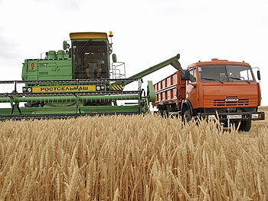
Робота над задачею
С. 31 № 186
Комбайнів – 5 шт.
Машин – ? шт., у 3 р. більше
? шт.

Slide 46

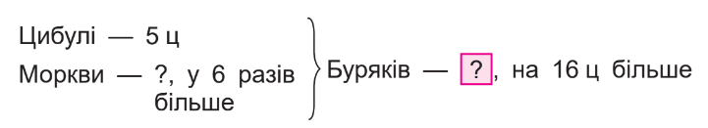
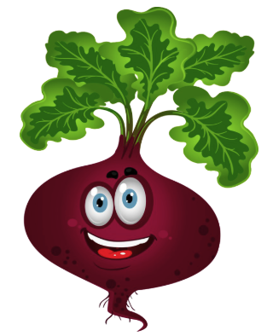

Робота в парах
Складання задачі за коротким записом. Розв'язування її.
С. 32 №187

Slide 47
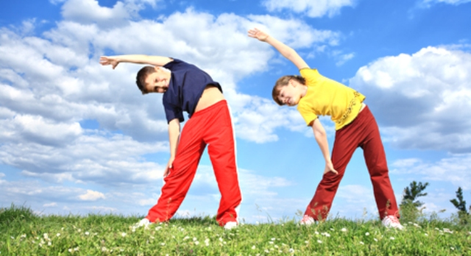
Фізкультхвилинка https://www.youtube.com/watch?v=0Chy9IitZe0&list=PL_dWQqgjxJCy5ZcSKh22QFXbhsPzHB7Hy

Slide 48

Робота над виразами зі змінною
С. 32 №189
Робота над рівняннями. Самостійна робота
С. 32 №190
І варіант – 1 та 3 рівняння
ІІ варіант – 2 та 4 рівняння

Slide 49

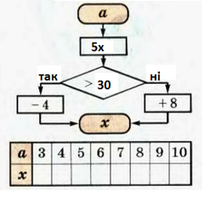
Робота у групах

Slide 50
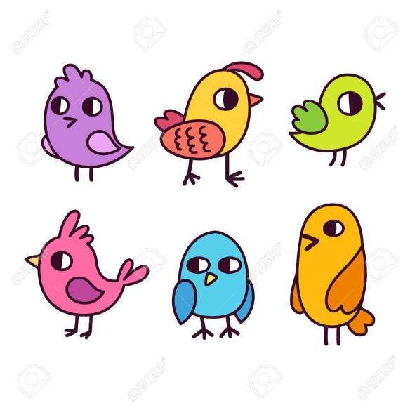
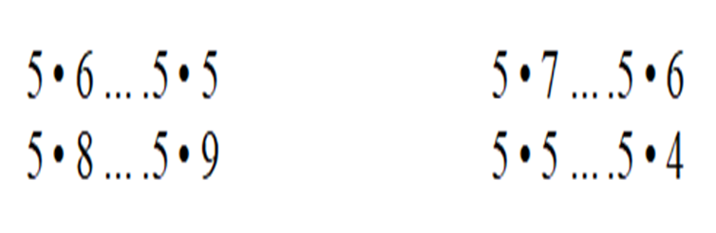
Гра «Веселий дзьобик»
Пограємо у гру. Порівняємо вирази і вставимо пташині «дзьобики», тобто знаки «більше» або «менше».

Slide 51
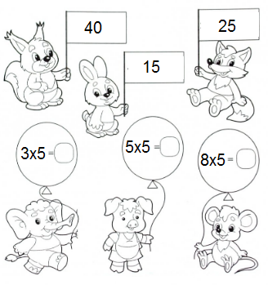
Самостійна робота

Slide 52

Підсумок уроку. Рефлексія
● Сьогодні я дізнався/дізналася...
● Було цікаво...
● Було складно...
● Я зрозумів/зрозуміла, що...
● Тепер я зможу...
● Я навчився/навчилася...
● У мене вийшло...
● Я зміг/змогла...

Slide 53
Визначення часу за годинником. Задачі на час. Порівняння іменованих чисел.
№203‒2012

Slide 54

Станьте, діти, всі рівненько,
Посміхніться всі гарненько.
Настрій на урок візьмемо,
Й працювати розпочнемо.

Slide 55

Інтерактивна технологія «Мікрофон»
Які назви чисел при множенні?
Які назви чисел при діленні?
Які назви чисел при додаванні?
Які назви чисел при відніманні?
Продовжте речення: «Щоб знайти периметр потрібно…».

Slide 56
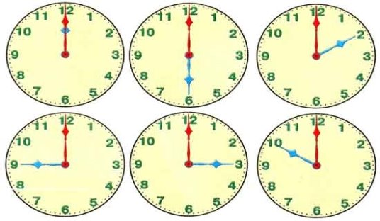
Практична робота в парах
Визначте час на кожному годиннику.

Slide 57


Робота з підручником, с. 35 №204
Котру годину показують годинники в першу і другу половину доби?
Скільки годин залишиться до кінця доби?

Slide 58
Хвилинка каліграфії
Розгортаємо зошити. Опускаємось на 4 клітинки вниз і на другій клітинці ставимо крапочку.
Запишіть числовий ряд:
36 32 4 8 16 20 12 24 28 40
Що об’єднує всі ці числа?
А тепер запишіть ці числа так, як вони стоять у таблиці ділення на 4 ‒ від меншого до більшого.

Slide 59
Колективна робота над задачею, с. 35 №205
Скільки хвилин треба йти дівчинці до школи?
О котрíй годині починаються уроки?
За скільки хвилин вона має бути в школі?
Яке основне запитання задачі?
За допомогою якої дії ми можемо дати на нього відповідь?

Slide 60

Робота в парах
Розв’язування задачі за типовим аналізом.
С. 35 №206
С. 35 №208 (за бажанням)

Slide 61


Slide 62

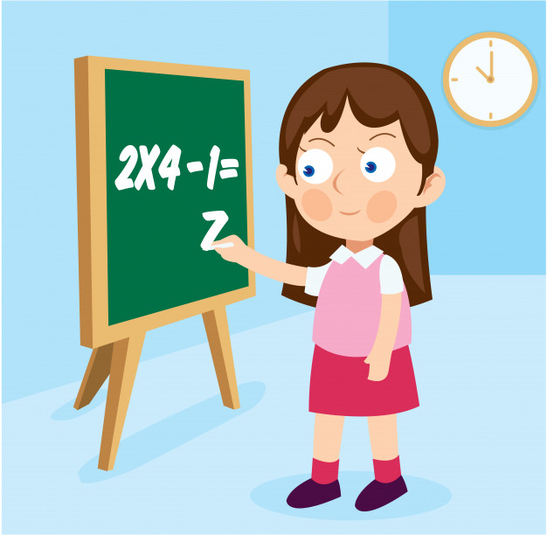
Робота над виразами
С. 35 №207

Slide 63
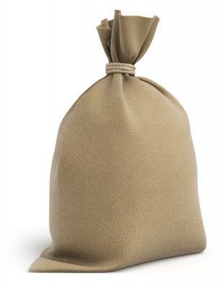
Підсумок уроку «Торбинка запитань»
Як потрібно берегти час?
Продовжте речення:
«Маленька стрілка вказує на …».
«Велика стрілка вказує на …».
Котра година буде, якщо велика стрілка буде на числі 12, а маленька на – 3?
Котра це година, коли маленька та велика стрілки вказують на число 12?

Slide 64
Таблиці множення числа 9 та ділення на 9. Складання й розв’язування задач за моделями. Задачі на периметр квадрата.
№343‒350

Slide 65
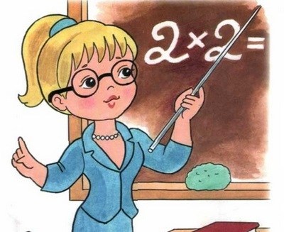
Я щиро вас вітаю.
Здоров’я, радості бажаю.
Математику розпочинаю!!!

Slide 66

Перевірка домашнього завдання
Аналіз виконаної роботи та взаємоперевірка зошитів.

Slide 67

Елементи кінезіології «Дзеркальне малювання квіточки»

Slide 68
Очікування.
Вправа «Мікрофон»
Що ви очікуєте від сьогоднішнього уроку?
Яким ви хочете бачити наш урок?
Якими ви маєте бути на уроці?

Slide 69
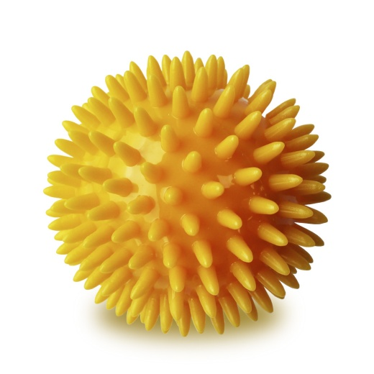

Усна лічба
Гра «Сонечко»
Умова. Кожен з учнів буде ловити жовтий м'яч-сонечко та давати відповіді на запитання за таблицею множення на 7 і 8

Slide 70

Гра «День – ніч»
Умова. Коли діти чують слово
«ніч» ‒ опускаєте голову на руки, заплющуєте очі.
Учитель читає ланцюжок.
«День» ‒ діти на рахівницях показують результат виразу.

Slide 71
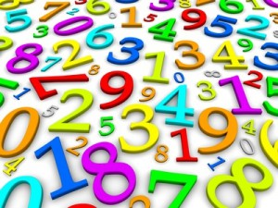
Математичний диктант

Slide 72
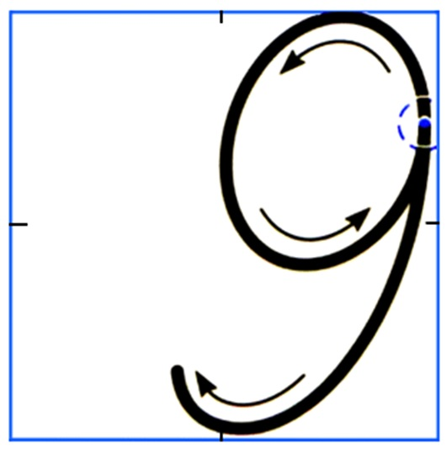
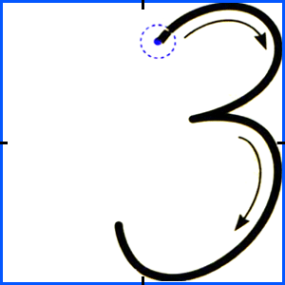
Хвилинка каліграфії
Пропишіть число 93.
Яка кількість десятків та одиниць у цьому числі?
Виконайте кратне та різницеве порівняння чисел 9 і 3.

Slide 73
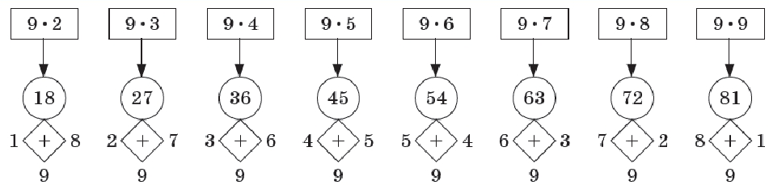
Завдання «Цікава арифметика»
Розгляньте записи. Відтворіть таблицю множення числа 9.

Slide 74

Робота з підручником, с. 58 №345, 346 (усно)
Колективне складання таблиці ділення на 9.
Робота над задачею, с. 58 №347

Slide 75

Фізкультхвилинка (гімнастика для очей)

Slide 76
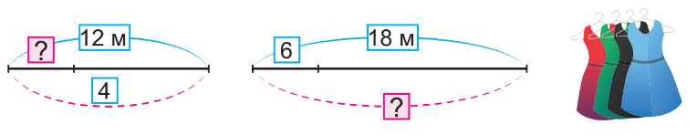
Творча робота в парах
Складання задачі за малюнком та коротким записом. С. 58 №348

Slide 77
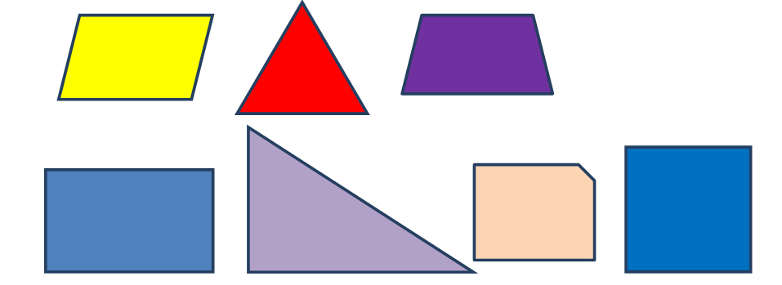
Робота з геометричним матеріалом
Розгляньте фігури, виберіть прямокутники.

Slide 78

Гра «Істинне – хибне»
Які твердження правильні?
Будь-який квадрат – це прямокутник.
Будь-який прямокутник – це квадрат.
Будь-який чотирикутник – це многокутник.

Slide 79
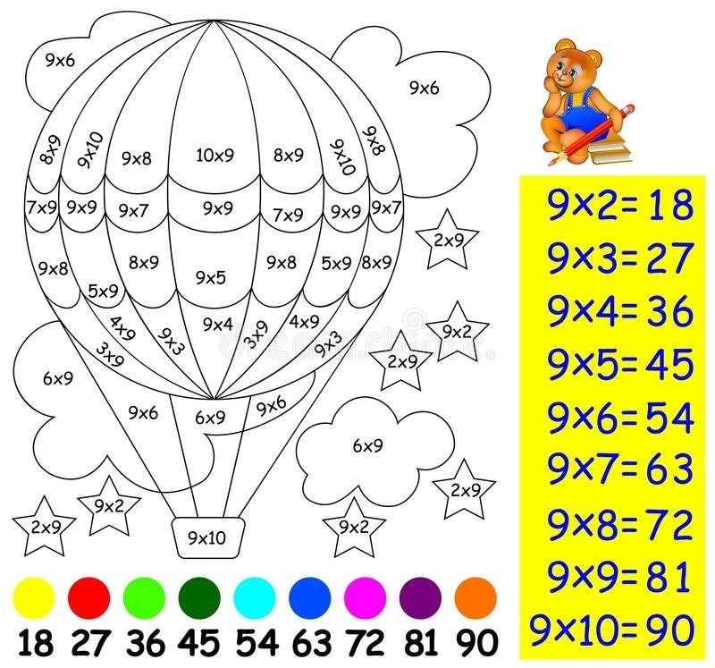
Творча робота

Slide 80
Письмове віднімання трицифрових чисел без переходу через розряд.
Задачі на віднімання. №67‒76

Slide 81

Тренінг
«Хвилинка позитиву»

Slide 82

Перевірка домашнього завдання

Slide 83
Гра «Відшукайте друга»
Підкресліть у числах одиниці, десятки, сотні.
1-й ряд підкреслює у числах кількість одиниць.
157, 324, 741, 284
2-й ряд підкреслює у числах кількість десятків.
228, 132, 853, 904
3-й ряд підкреслює у числах кількість сотень.
459, 560, 397, 241

Slide 84
Каліграфічна хвилинка
Запишіть шість чисел, щоб кожне наступне було на 6 більше за попереднє.

Slide 85
Робота над рівняннями фронтально біля дошки
674 – у = 126 х + 437 = 742 а – 284 = 272

Slide 86
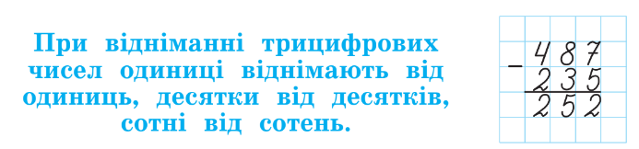
Робота над новим матеріалом

Slide 87
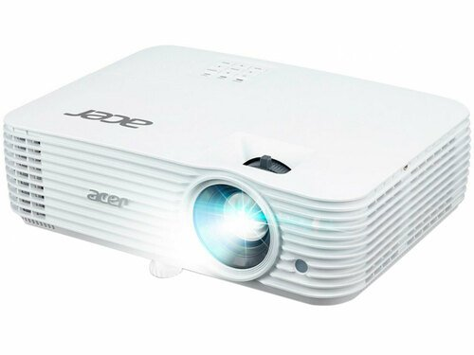
Перегляд тематичного мультфільму https://www.youtube.com/watch?v=mKmQmMLsqag

Slide 88
Робота в парах над прикладами, с. 14 №69

Slide 89
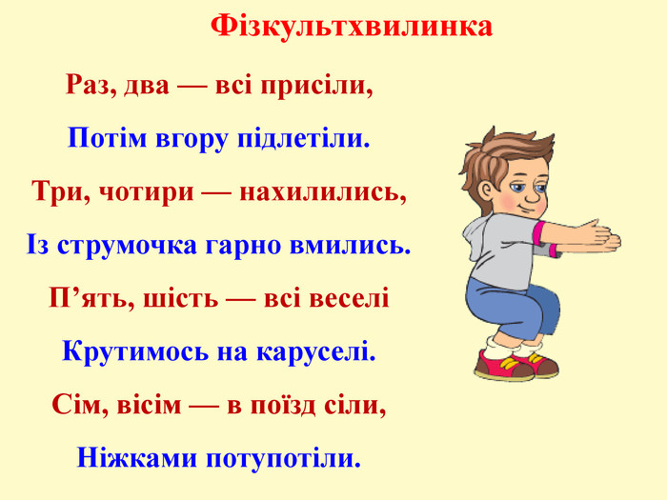

Slide 90
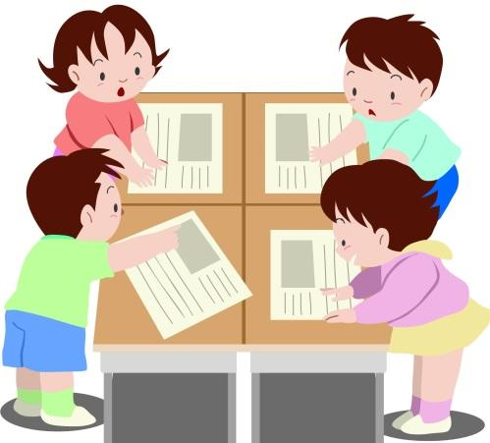
Робота у групах, с. 14 №70
За поданими умовами (на вибір) складіть інші задачі на віднімання.

Slide 91
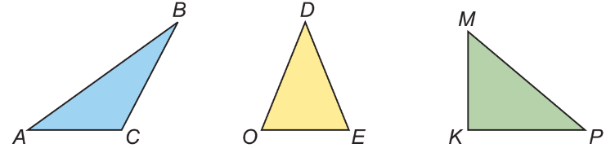
Робота з геометричним матеріалом
С. 14 №71

Slide 92
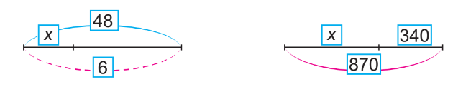
Робота над розв′язуванням рівнянь за схемами, с. 15 №74

Slide 93

Домашнє завдання
С. 15 № 75, 76

Slide 94

Множення та ділення на 100.
Розв'язування задач.
№221‒232

Slide 95

Наш девіз:
Не просто слухати, а чути.
Не просто дивитись, а бачити.
Не просто відповідати, а міркувати.
Дружно й плідно працювати.

Slide 96

Перевірка домашнього завдання

Slide 97

Усні обчислення.
«Кругові» вирази
820 – 400 340 + 90 650 – 310
380 + 440 420 + 230 430 – 50

Slide 98
Робота в парах за завданнями підручника, с. 39 №221
Поясніть множення. Обчисліть.

Slide 99
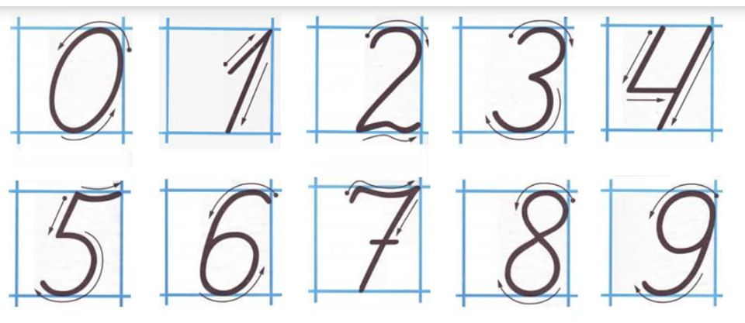
Каліграфічна хвилинка

Slide 100

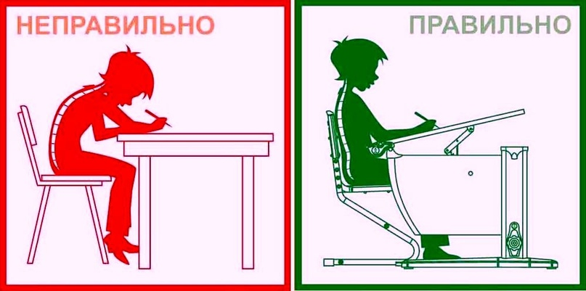
Математичний диктант

Slide 101

Проблемне питання
У кожній рівності порівняйте перший множник і добуток та зробіть висновок.
3 · 100 = 300 7 · 100 = 700
5 · 100 = 500 9 · 100 = 900

Slide 102
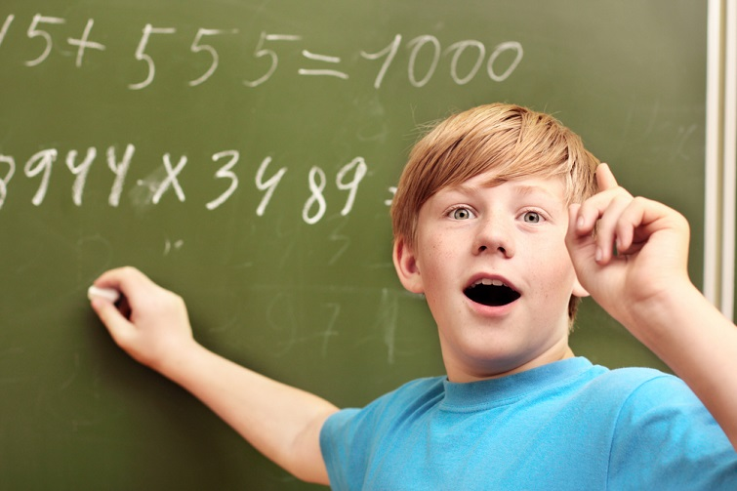
Робота над обчисленням виразів, с. 39 №222, 223

Slide 103
Ознайомлення з правилом на с. 40 (множення на 100)
Щоб помножити число на 100, треба до нього справа приписати два нулі.
Виконання практичного завдання на застосування правила, с. 40 №224

Slide 104
Ознайомлення з правилом на с. 40 (ділення на 100)
Щоб поділити на 100 число, яке закінчується нулями, треба в ньому справа закрити два нулі.
Виконання практичного завдання на застосування правила, с. 40 №225

Slide 105


Slide 106
Коментоване обчислення виразів
80 · 10 : 100 = □
100 ∙ 5 : 10 = □
60 – 100 : 100 = □
900 : 10 : 10 = □
100 · 7 : 10 = □
1 ∙ 1 ∙ 1 + 100 = □

Slide 107
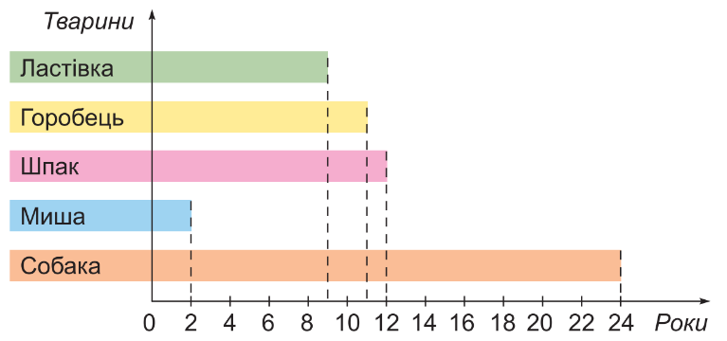
Робота над задачею, с. 40 №227
За діаграмою тривалості життя тварин склади і розв'яжи задачі.

Slide 108

Робота в парах над рівняннями, с. 41 №229

Slide 109

На уроці працювали – математику вивчали!
Що робили, що вивчали, розкажіть чи покажіть?

Slide 110
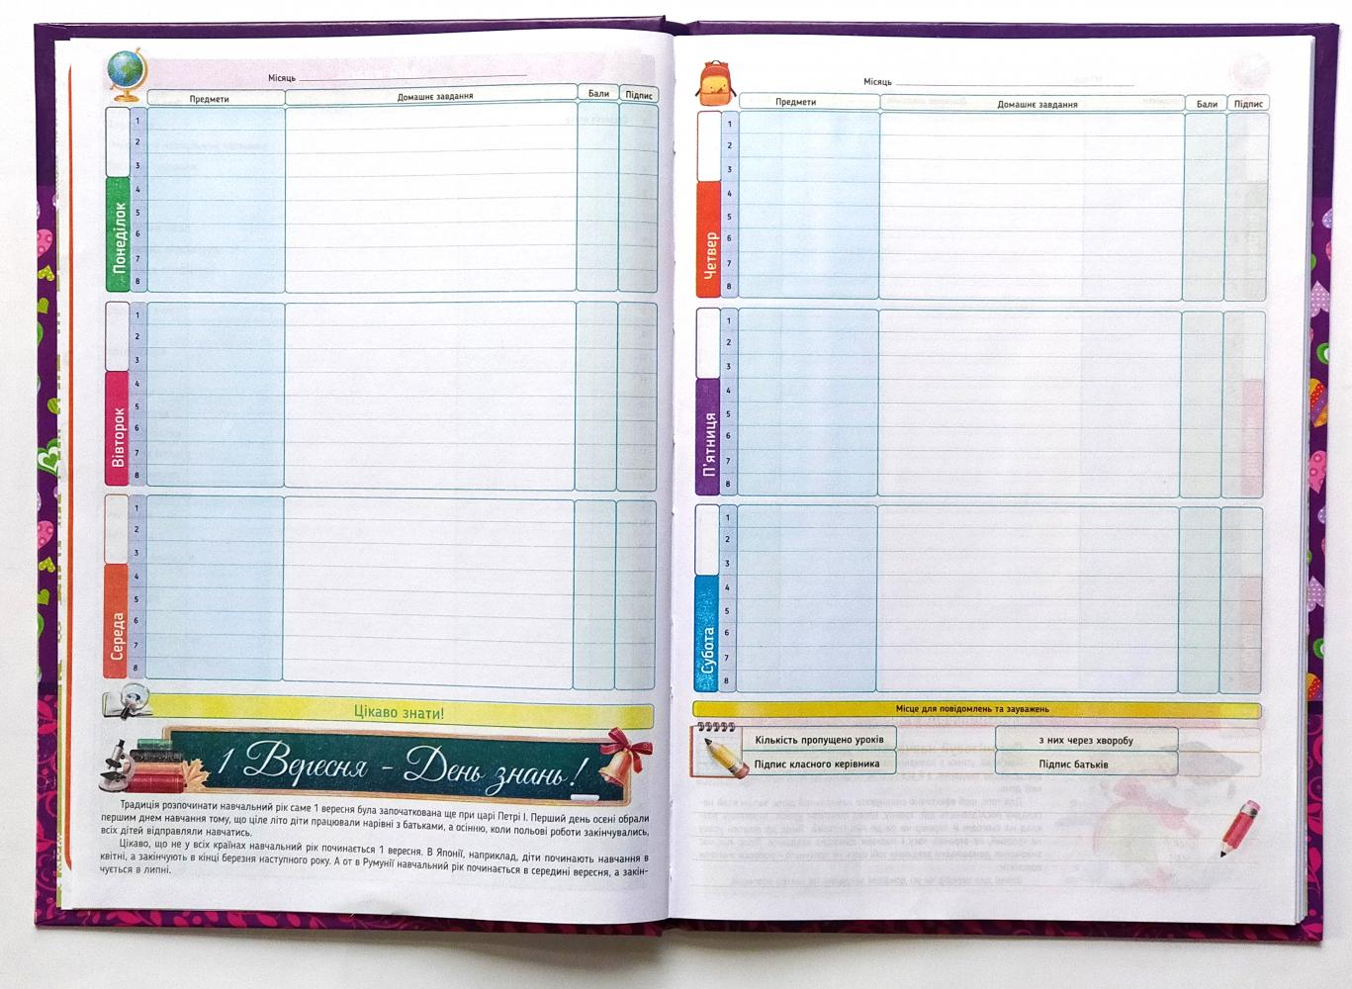
Домашнє завдання, с. 41 №231, 232

Slide 111
Сполучний закон множення
№ 242-251

Slide 112

Наш девіз (хором):
«Якщо хочеш багато знати, треба дружно працювати!»

Slide 113

Перевірка домашнього завдання

Slide 114
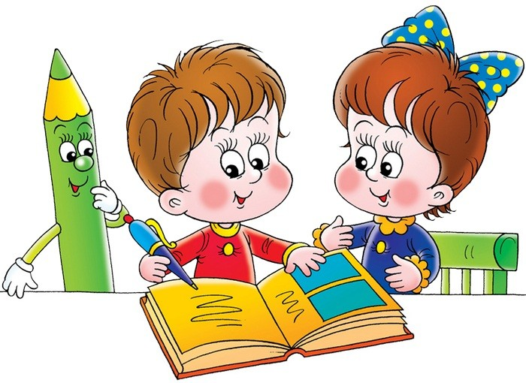
Усна лічба.
Робота в парах за підручником, с. 42 №242

Slide 115

Виконання дій з іменованими числами.
2 м 40 см + 70 см 3 дм 6 см + 3 см
4 м 30 см – 3 м 7 дм 6 см – 2 см
6 м 50 см + 50 см 4 дм 4 см + 4 дм
8 дм 7 см – 3 дм 4 см 5 м 20 см + 36 см
9 дм 5 см – 5 дм

Slide 116

Творча робота над задачею у групах.
Розгляньте короткий запис задачі, складіть умову та розв'яжіть її.

Slide 117

Хвилинка каліграфії

Slide 118

Математичний диктант
Добуток чисел 5 і 7 збільшити на 8.
Частку чисел 40 і 5 зменшити на 3.
Суму чисел 15 і 17 зменшити у 4 рази.
Різницю чисел 45 і 38 збільшити у 5 разів.

Slide 119

Колективна робота над розв'язуванням задач за схемами, с. 43 №246

Slide 120
Фізкультхвилинка
(гімнастика для очей)

Slide 121

Робота в парах за підручником, с. 43 №247
Зменш та збільш числа у 10 та 100 раз.

Slide 122

Домашнє завдання, с. 44 № 250, 251

Slide 123

Ділення суми на число.
№386‒395

Slide 124

Вправа «Очікування»
Скажіть, що ви очікуєте від нашого уроку? Яким ви його хочете бачити? Дати відповідь вам допоможуть букви-підказки.
Ц –? П –? Н – ?
К – ? З – ?

Slide 125

Перевірка домашнього завдання
Аналіз виконаної роботи. Взаємоперевірка зошитів.

Slide 126

Усна лічба «ланцюжком»
300 · 3 4 · 200 5 · 18 8 · 12 23 · 3 17 · 5
120 · 3 240 · 2
19 · 3

Slide 127
Математична розминка
Числа 4, 5, 6, 7, 2 помнож на 10, на 100
Числа 400, 900, 200, 800,100 поділи на 100.

Slide 128

Робота з іменованими числами
3 м 80 см + 20 см 2 кг 640 г ‒ 1 кг 240 г
4 м ‒ 50 см 8 дм 4 см ‒ 7 см

Slide 129

Фронтальне виконання завдання №386, с. 64 підручника.

Slide 130
Робота в зошиті
1. Хвилинка каліграфії.
Запис числа 16 з коментарем
2. Письмові обчислення у стовпчик
225 + 382 358 – 274
835 – 257 421 + 296

Slide 131

Завдання «Хто швидше?»
Застосовуючи переставну властивість дії множення, знайдіть добутки:
2 · 23 =
3 · 31 =
4 · 12 =
5 · 11 =

Slide 132

Колективна робота над задачею
Задача. Кременчуцьке водосховище – найбільше на Дніпрі. Його довжина і ширина разом становлять 177 км. Ширина водосховища 28 км. На скільки кілометрів ширина водосховища менша від його довжини?

Slide 133

Фізкультхвилинка
Із-за парт всі миттю встали,
Гарно спинки підрівняли.
Вгору тягнемось усі,
Мов трава в дрібній росі.
Потім легко всі присіли,
Наче ноги заболіли.
Потім встали, руки в боки
І зробили два підскоки.
Каблучками цок-цок.
І продовжимо урок.

Slide 134

Фронтальна робота
Обчисліть вирази «ланцюжком», застосовуючи правило ділення суми на число.
(24 + 28): 4 (30 + 54): 6 (36 + 60): 6 (25+ 45): 5 (48 + 40): 8 (18 +27): 3

Slide 135

Самостійна робота охочих учнів над виразами.
Інші працюють з учителем біля дошки за підручником, с. 65 №390

Slide 136

Домашнє завдання с. 66 № 394, 395

Slide 137


Поняття частини. №547‒556

Slide 138
Завдання наші такі:
Не просто слухати, а чути.
Не просто дивитися, а бачити.
Не просто відповідати, а міркувати.
Дружно і плідно працювати.

Slide 139

Перевірка домашнього завдання
Аналіз виконаної роботи. Взаємоперевірка.

Slide 140

Гра «Хто швидше?»

Slide 141

Вправа «Полічи».
Фронтальна робота

Slide 142
Робота в парах на швидкість обчислення виразів.
3 · 12 ‒ 65 : 5 = □
70 ‒ 27 · 2 + 19 = □
42: (71 ‒ 64) · 8 = □
24 : (90 ‒ 82) + 67 = □

Slide 143
Хвилинка каліграфії
5 6 55 56 65 66 555 565 556 666 655 5656 6565

Slide 144
Робота над виразами в зошитах за варіантами
1-й ряд – самостійно.
2-й ряд – у парах.
3-й ряд – колективно з учителем.
722 +134 516 + 423 350 + 448
360 + 233 681 + 118 249 + 237

Slide 145

Робота з геометричним матеріалом за підручником, с. 90 № 549
Накресліть такі самі смужки й запишіть, яку частину кожної з них зафарбовано.

Slide 146

Фізкультхвилинка
Настав час відпочити.
«Австралійський дощ»

Slide 147

Робота в парах за підручником, с. 90 № 550, 551

Slide 148

Колективна творча робота за коротким записом.
С. 91 №553

Slide 149


Робота з іменованими числами

Slide 150
Інтерактивна технологія «Мікрофон»
Які числа називають дробовими?
Що показує знаменник, чисельник?
Де ви можете використати знання, здобуті сьогодні на уроці?

Slide 151

Домашнє завдання
С. 91 №555, 556

